Slide 1

CHÀO MỪNG CÁC EM
ĐẾN VỚI TIẾT HỌC
GV: Chu Thị Trâm

Slide 2
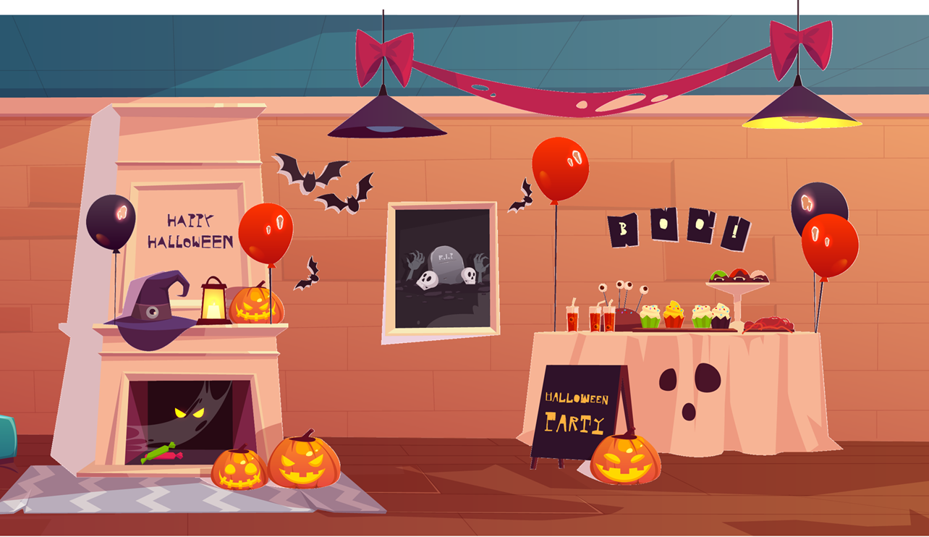






BUỔI TIỆC
HÓA TRANG

Slide 3













Notes:
BẤM WIN ĐỂ VÀO BÀI

Slide 4






14 – 6 = ?
7
6
8
9

Slide 5

15 – 4 – 5 = ?
7
6
8
9

Slide 6

19 – 9 – 8 = ?
3
4
2
5

Slide 7

15 – 8 = ?
7
6
8
9

Slide 8

12 – 6 = ?
7
6
8
9

Slide 9

Điền dấu >; =; < vào ô trống:
15 – 8 18 – 9
>
=
<

Slide 10

BẢNG CỘNG (CÓ NHỚ)
TRONG PHẠM VI 20

Slide 11

Tiết 1

Slide 12

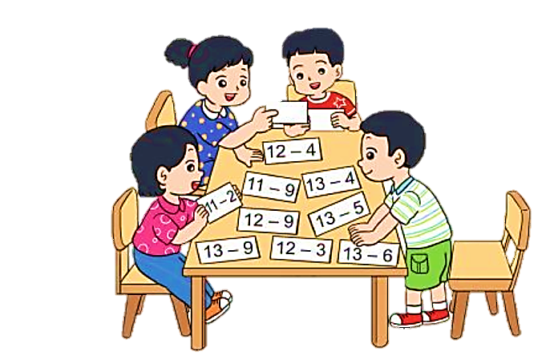
9
11 + 2

Slide 13
Bảng trừ
(có nhớ)
trong phạm vi 20
11 – 2
11 – 3
12 – 3
11 – 4
12 – 4
13 – 4
11 – 5
12 – 5
13 – 5
14 – 5
11 – 6
12 – 6
13 – 6
14 – 6
15 – 6
11 – 7
12 – 7
13 – 7
14 – 7
15 – 7
16 – 7
11 – 8
12 – 8
13 – 8
14 – 8
15 – 8
16 – 8
17 – 8
11 – 9
12 – 9
13 – 9
14 – 9
15 – 9
16 – 9
17 – 9
18 – 9

Slide 14

1
Tính nhẩm:
14 – 5
13 – 7
15 – 6
16 – 8
= 9
= 9
= 6
= 8
11 – 4
18 – 9
11 – 3
14 – 8
= 7
= 8
= 9
= 6

Slide 15



2
Chọn kết quả đúng với mỗi phép tính:
7
4
6
5
13 – 6
14 – 7
11 - 6
12 – 6
10 – 6
11 – 5
11 – 7

Slide 16

Củng cố
13 – 9
15 – 8
14 – 6
17 – 8
= 4
= 9
= 7
= 9

Slide 17
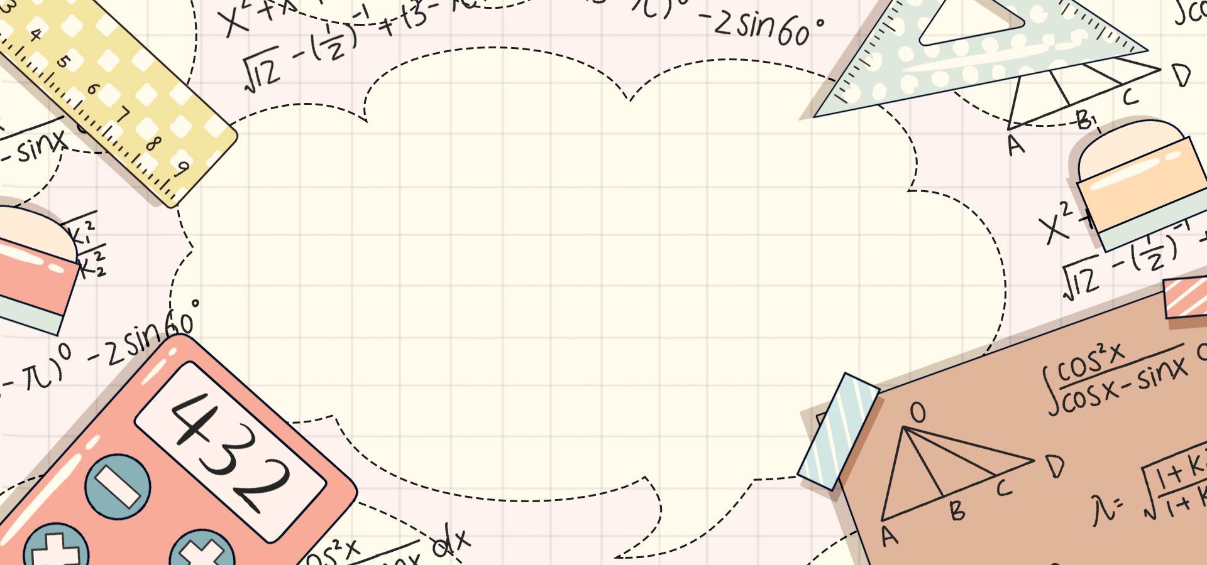
Dặn dò

Slide 18

THANK YOU
Tạm biệt và hẹn gặp lại

